Slide 1
Көшпелілер
өркениеті
Аманбаева Жазира Куановна

Slide 2
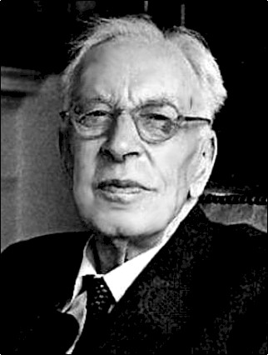
Әлемдік тарихты зерттеу үстінде ХХ ғасырға дейін адамзаттың ортақ тағдыры болмаған.
АРНОЛЬД ДЖОЗЕФ ТОЙНБИ

Slide 3
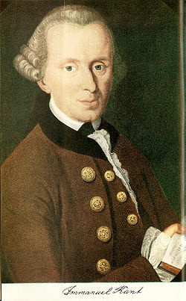
Мемлекеттің өзі көшпелілер мен отырықшы егіншілердің өзара қақтығысымен, қорғаныс мақсатында пайда болды.
Иммануил Кант

Slide 4
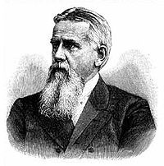
Фридрих Ратцель
(30 августа 1844-9 августа 1904 (59 лет)
Туған жері: Карлсруэ. Қайтқан жері:Аммерланд близ

Slide 5
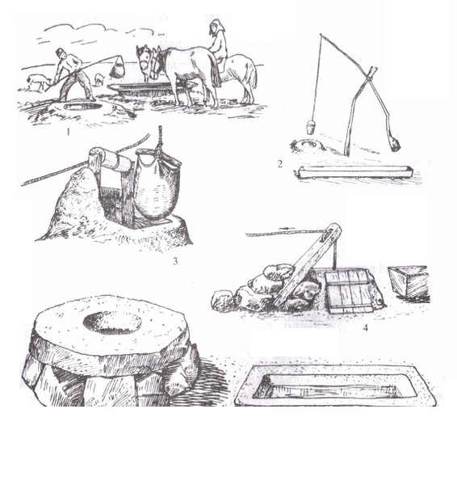

Slide 6
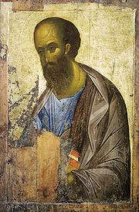
“Кім жұмыс істемесе, сол тамақ жемейді”.
Святой Апостол Павел

Slide 7
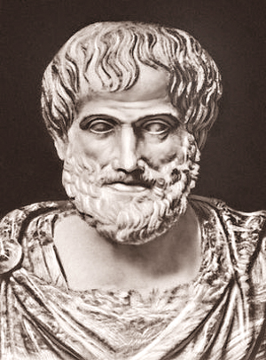
Мемлекет қандай мақсат үшін құрылады? Деген сұраққа жауап іздеді.
Мемлекет өмір сүру үшін емес, көпшілік жағдайларда бақытты өмір сүруге бола құрылады” деп жауап тапты.
Аристотель (б.з.б. 384-322)

Slide 8
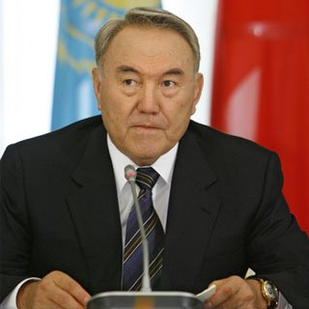
“Еуроцентризмнің үстемдік құруы әлемдік тарихтағы түркі монғол көшпелілерінің рөлін жоққа шығарды . Содан да болар , біз бұралаң соқпақтан өз жолымызды іздеуге мәжбүрміз”.

Slide 9
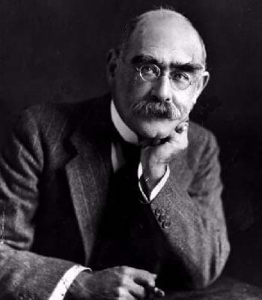
“Шығыс дегеніміз –Шығыс, ал Батыс дегеніміз – Батыс және олар еш уақытта да бір –бірімен тоғыспайды”.
Джо́зеф
Ре́дьярд
Ки́плинг

Slide 10
Ой толғау
Киплингтің бұл сөзімен келісесіз бе? Өз ойыңызды сомдаңыз.

Slide 11
Ойланайық!
Біздің еліміз не себепті өркениеттердің кездесу, жақындасу және бір-бірін өзара байыту орнына айналды?

